Slide 1


Moje etyczne drogowskazy
Źródło fotografii:
Moral Diplomacy
Etyka a dyplomacja – wprowadzenie | Moral Diplomacy

Slide 2

Etyka – definicja
Etyka - dział filozofii, dotyczący spraw moralnych, zawiera próby racjonalnych odpowiedzi na pytania:
jak żyć, jak rozumieć, oceniać i klasyfikować elementy moralności.
Słowo „etyka” pochodzi od greckiego słowa „ethos”,
co oznacza - zwyczaj, obyczaj.
Etyka to nauka o moralności, nakazuje, co należy czynić, a wzbrania rzeczy przeciwnych.
Źródło fotografii:
http://els.com.pl/wp-content/uploads/2019/12/etyka.jpg

Slide 3

Podstawowe zasady etyczne
Nie otwierajmy poczty czy korespondencji przychodzącej do podopiecznego, chyba że wcześniej ustalimy to bezpośrednio z nim albo z jego rodziną.
Obowiązuje nas bezwzględny zakaz spożywania alkoholu i innych używek lub substancji odurzających w miejscu zamieszkania
i przebywania podopiecznego.
Szanowanie innych.
Tolerancja drugiej osoby.
Uczciwość względem innych.
Kultura osobista.
Szanuj prawa innych.
Życie ma wielką wartość.
Traktuj wszystkich sprawiedliwie.
Staraj się zawsze mówić prawdę.
Staraj się być odpowiedzialny.
Staraj się być miły dla innych.
Zawsze staraj się nauczyć jak najwięcej.
Ciesz się życiem.
Szanuj przyrodę.

Slide 4
Etyka chrześcijańska
Etyka chrześcijańska zobowiązuje do uznania Słowa Bożego jako najwyższego priorytetu oraz Boga za najwyższe dobro. Czynienie wszystkiego na chwałę Boga uznawane jest za szczęście człowieka. Poza Bogiem nie znajdziemy szczęścia. Do szczęścia
w Bogu dochodzimy przez zaparcie się samego siebie, nie przez egzystencjalistyczną samorealizację. Dzięki postępowaniu zgodnie z tą etyką możemy realistycznie postrzegać człowieka i oceniać jego postępowanie.

Slide 5

Normy moralne - definicja
Normy moralne - to po prostu zdolność odróżniania dobra od zła. Czyli normy moralne to wyznaczane przez nasze sumienia zasady prawidłowego postępowania.
Źródło fotografii:
https://wally24.pl/obraz-na-dibondzie-0-94412750-wooden-blocks-with-the-text-morale.html

Slide 6

Zachowania godne naśladowania
Patriotyzm,
Sprawiedliwość,
Uczciwość,
Prawdomówność,
Szacunek dla innych ludzi, szczególnie starszych,
Troska o najbliższych,
Właściwe zachowanie w miejscach publicznych,
Opieka nad słabszymi,
Kultura przy stole i nie tylko,
Właściwe wypowiadanie się i dbanie o język.
Źródło fotografii:
http://wiki.banjak.pl/index.php?title=Plik:Kciuk_w_g%C3%B3r%C4%99.png

Slide 7

Zachowania godne potępienia
Bójka - awantura połączona z biciem się; jest to starcie fizyczne pomiędzy co najmniej trzema osobami, z których każda jednocześnie atakuje i broni się, stwarzają niebezpieczeństwo dla utraty życia człowieka lub wystąpienia ciężkiego bądź średniego uszczerbku na zdrowiu.
Kłamstwo – wypowiedź zawierająca fałszywe informacje na dany temat. Kłamca wypowiada oszustwa po to, aby jego rozmówca uwierzył w kłamstwa.
Wyśmiewanie się z osób obcych, innego pochodzenia, innego koloru skóry, lub osób chorych. Takie zachowanie może urazić drugą osobę.
Ocenianie osób po wyglądzie; aby ocenić człowieka należy go poznać, a nie „oceniać książkę po okładce”.
Zaśmiecanie planety, zamiast wyrzucać odpady na łono natury powinniśmy dbać o nasze środowisko naturalne .
Używanie niestosownych słów, np. wulgaryzmów świadczy
o naszym złym wychowaniu.
Źródło fotografii:
http://wiki.banjak.pl/index.php?title=Plik:Kciuk_w_d%C3%B3%C5%82.png

Slide 8

Zachowania godne potępienia
Wandalizm - niszczenie bez powodu rzeczy, zwłaszcza publicznych i nie swoich. Takie osoby nazywamy wandalami, najczęściej spotykane są graffiti na ścianach, budynkach. Nie wolno tak postępować, nie można niszczyć nie swoich rzeczy. Nikt nie chce, aby niszczyć mu rzeczy, dlatego nigdy tak nie postępujmy.
Źródło fotografii:
https://lovebydgoszcz.pl/legalna-sciana-na-graffiti-w-koncu-w-bydgoszczy/

Slide 9
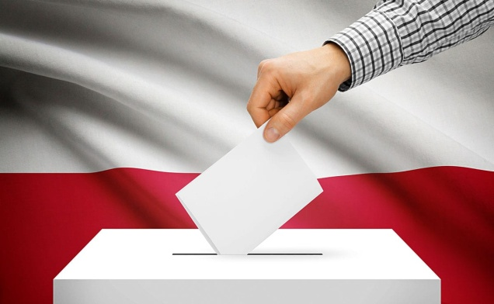

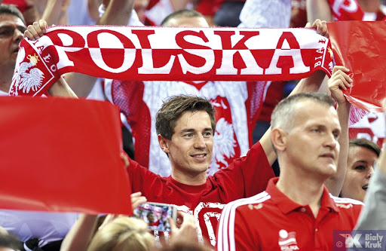
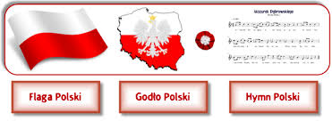
Patriotyzm - definicja
Patriotyzm to miłość i szacunek w stosunku do ojczyzny, służba narodowi i dbanie o jego mienie, opieka nad słabszymi od siebie, uczciwość wobec siebie i innych.
Przykłady postaw patriotycznych:
- płacenie podatków,
rzetelne wypełnianie obowiązków obywatelskich,
kibicowanie polskim sportowcom,
działania na rzecz społeczności lokalnej,
gotowość oddania życia za ojczyznę,
udział w wyborach,
poszanowanie i przestrzeganie prawa,
szacunek do symboli narodowych.
Źródło fotografii:
https://wroclife.pl/nasze-miasto/dlaczego-warto-glosowac/
Źródło fotografii:
https://wig.waw.pl/kto-powinien-placic-podatki/
Źródło fotografii:
http://e-wpis.pl/pl/kontrakt-podpisali-tylko-zojczyzna
Źródło fotografii:
http://www.lubenia-biblioteka.pl/?aktualnosci/nasze-symbole-narodowe.htm

Slide 10
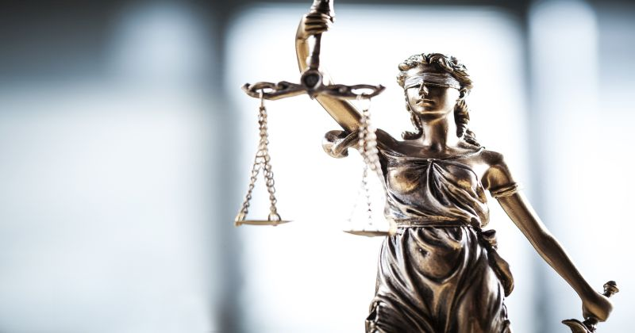
Sprawiedliwość - definicja
Sprawiedliwość – uczciwe postępowanie wobec siebie i innych ludzi według określonych norm i zasad oraz traktowanie wszystkich w jednakowy sposób.
Piękny cytat wypowiedział Jan Paweł II:
„Potrzeba nieustannej odnowy umysłów i serc, aby przepełniała je miłość i sprawiedliwość, uczciwość
i ofiarność, szacunek dla innych i troska o dobro wspólne, szczególnie o to dobro, jakim jest wolna Ojczyzna.”
Źródło fotografii:
https://www.dzp.pl/blog/compliance/sprawiedliwosc-bezpieczenstwo-program-reform-ministerstwa-sprawiedliwosci/

Slide 11
Życzliwość, tolerancja, uczciwość - definicja
Życzliwość – to bycie uprzejmym i miłym, życzliwość to dobroć płynąca z głębi naszego serca. Człowiek życzliwy to przyjaźnie usposobiony.
Tolerancja – akceptacja innych zachowań, kultur oraz odmiennych poglądów.
Uczciwość – to zachowywanie uznanych norm moralnych, rzetelność w ich spełnianiu, prawość; określa zarówno konkretne postępowanie w danych okolicznościach,
jak i trwałą cechę charakteru.

Slide 12
Prawdomówność, odpowiedzialność za słowo – definicja
Prawdomówność to szczerość, otwartość i prawdziwość swoich wypowiedzi. Należy mówić prawdę zawsze, mimo że nie będzie się to podobało innym, ale jest to dowodem naszej mądrości.
Odpowiedzialność za wypowiedziane słowo ma swoją, dość prostą przyczynę. Wiąże się to z tym, że ta druga osoba zupełnie nie zwraca uwagi na to, co do niej mówisz, nastawia się wyłącznie na reagowanie. Tendencja do wypowiadania słów, zanim się jeszcze je przemyśli, należy do najczęstszych błędów, jakie ludzie popełniają w trakcie wzajemnej komunikacji.

Slide 13
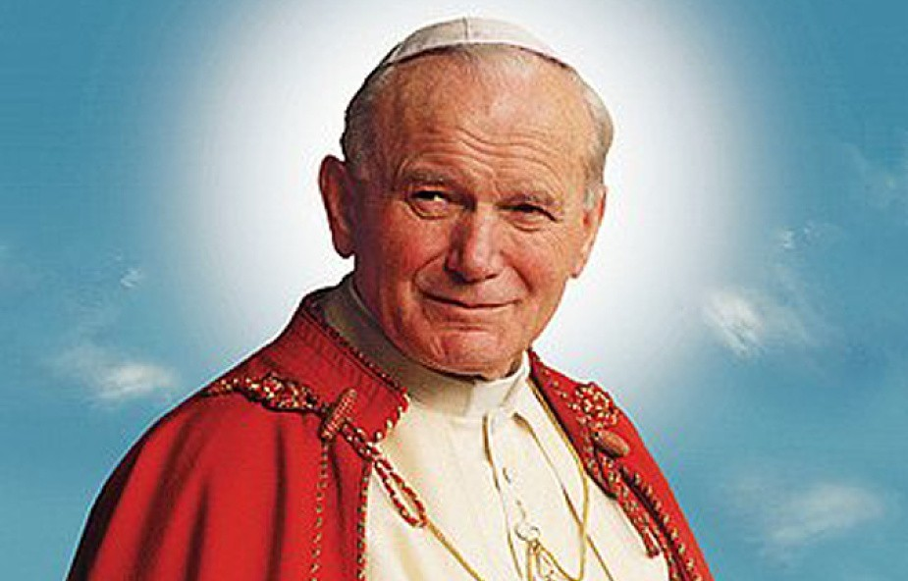
Osoby godne naśladowania pod względem etycznym
Według mnie osobą, która może być wzorem do naśladowania jest papież Jan Paweł II. Uważam tak, ponieważ papież był człowiekiem kochającym ludzi. Całe swoje życie poświęcił na pielgrzymki i wygłaszanie homilii. Był sprawiedliwą osobą, kochał wszystkich ludzi, nie tylko Polaków. Cechował się ogromną troskliwością, życzliwością i otwartością, pomagał społeczeństwu, by poczuło swoją siłę i wartość. Dodawał mu otuchy i pocieszał przez wspólną modlitwę. Poprzez wspólną modlitwę pozwolił wielu Polakom zrozumieć, jak dużą potęgę wspólnie stanowią. Papież nawoływał do pokoju, tolerancji i sprawiedliwości na świecie. Stworzył tradycję Światowych Dni Młodzieży, w których raz miałam okazję uczestniczyć. Taka tradycja pozwala zjednoczyć się
z rówieśnikami. Dlatego, uważam, że Jan Paweł II jest wzorem do naśladowania pod względem etycznym i nie tylko.
Źródło fotografii:
https://dziennikpolski24.pl/sw-jan-pawel-ii-doktorem-kosciola-biskupi-pisza-list-do-franciszka/ar/c1-14526393

Slide 14
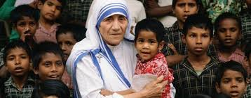
Osoby godne naśladowania pod względem etycznym
Kolejną osobą, która uważam za godną naśladowania pod względem etycznym, jest Matka Teresa z Kalkuty. Ta kobieta przez 45 lat swego życia pomagała i troszczyła się o ludzi potrzebujących i słabszych od niej. Prowadziła hospicja dla osób umierających, ubogich, chorych i sierot. Zawsze była otwarta i życzliwa w stosunku do nowej pomocy. Cieszyło ją to, co robi. Szanowała osoby, którym pomagała. Znana była jako obrończyni biednych
i bezbronnych. Benedykt XVI w swojej pierwszej encyklice Deus caritas est tak opisał Matkę Teresę: „Na przykładzie błogosławionej Matki Teresy z Kalkuty możemy jasno zobaczyć, że czas poświęcony Bogu na modlitwie nie tylko nie ogranicza efektywnej
i pełnej miłości służby bliźniemu, lecz jest również niewyczerpalnym źródłem tej służby”. Dlatego myślę, że Matka Teresa z Kalkuty powinna być wzorem do naśladowania.
Źródło fotografii:
https://stacja7.pl/swieci/matka-teresa-kalkuty-dar-dla-kosciola-swiata

Slide 15
Na koniec cytat Arystotelesa o mówieniu prawdy: „Mówienie prawdy ma tę przyjemną cechę, że nie trzeba pamiętać co i komu się powiedziało”.
DZIĘKUJĘ ZA UWAGĘ !
Autor: Martyna Zaleska
Publiczna Szkoła Podstawowa
im. bł. Jana Pawła II w Płocochowie

